Slide 1

Hormonel regulering
Regulering, stimulering og hvor det sker
Hormoner og produktionen af disse
Viden taget fra ”Biologi i Fokus” samt video fra youtube og Biotechacadmy

Slide 2
Opgave: Hvad ved vi?
I skal først sidde selv og skrive ca. 10 ting ned på ti små lapper papir.
Dernæst skal I gå sammen i grupper af ca. 4, hvor I skal fremlægge jeres 10 lapper med associationer til ”Hormoner og Forplantning”, og gruppere dem under en overskrift.
Efter I har arbejdet i de mindre grupper skal man finde sammen med en anden gruppe og fremlægge for hinanden.
Vi samler op fælles til sidst og snakker om, hvad I kunne tænke jer at arbejde med.

Slide 3
Regulering af kroppens hormonproduktion
Hypofysen:
  Den kirtel i kroppen, som producerer flest forskellige hormoner.
  Hypofysen har stor indflydelse på kroppens stofskifte, forplantning og vækst.
  Fra hypofysen afgives der en række overordnede hormoner, som sætter gang i produktionen af det man kalder for effekthormoner.
  Disse overordnede hormoner reguleres af en række stoffer, som produceres i hypothalamus.
Hypothalamus:
  En del af hjernen og frigiver stoffer til hypofysens hormoner.

Slide 4
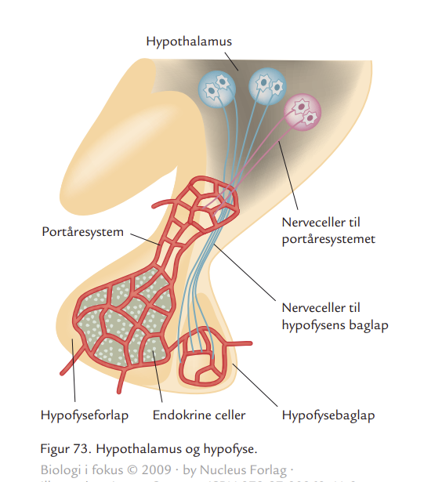
Hypofysen og hypothalamus hænger sammen ved, at de er forbundet et bestemt sted.
Hypofysens forreste del er forbundet med hypothalamus ved blodkar.
Hormonerne, som frigives fra hypofysens bagerste del, produceres i hypothalamus.
Derfra frigives de via nervebaner til hypofysen.
Der er altså tale om et sammenspil mellem hypofysen, hypothalamus og de endokrine celler.

Slide 5
Regulering af kønshormoner: Testosteron
Kønshormonerne reguleres ved det vi kalder for negativ og positiv feedback.
Der er 2 slags kønshormoner hos mennesket:
  Testosteron:
    Er det mandlige kønshormon, som produceres i testiklerne hos mindre, men også i mindre grad i binyrerne hos både mænd og kvinder.
    Produktionen af testosteron sker allerede i den tidlige fosterfase. Dette er en nødvendighed for fostre med XY-kønskromosomer, så de udvikler sig til drenge med normale hanlige kønsorganer.
    I puberteten er testosteron ansvarlig for vækst i kønsorganer samt udviklingen af mandlige kønstræk (skægvækst, stemmeleje og kønsbehåring). Det virker desuden som vækstfaktor for skeletmusklerne.
    Den samlede muskelmængde er større hos mænd end kvinder, hvilket skyldes den større mængde testosteron.
    Niveauet af testosteron hos manden er nogenlunde stabilt frem til 40-års alderen, hvor produktionen begynder at aftage.
  Østrogen: Det kvindelige kønshormon (som vi snakker om næste gang)

Slide 6
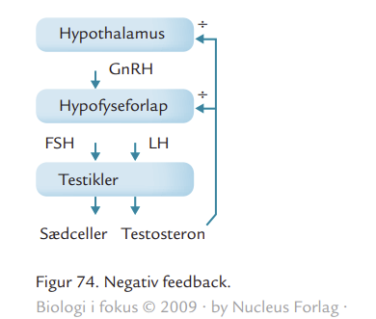
Regulering af kønshormoner: Testosteron
Reguleringen følger det, som kaldes negativ feedback.
Det forløber på følgende måde:
  Hypothalamus producerer stoffet GnRH (gonadotropin releasing hormone).
  Dette stof påvirker hypofysen til at producere 2 overordnede kønshormoner; FSH og LH.
  FSH og LH føres med blodet til testiklerne.
  LH påvirker testiklerne til at producere testosteron = blodets koncentration af testosteron stiger.
  FSH bidrager sammen med testosteron til produktionen af sædceller.
Figuren: viser hvordan testosteronniveauet reguleres ved at en høj koncentration af testosteron virker hæmmende på produktionen af GnRH og LH (negativ feedback). Hæmning stopper, når niveauet er lavt.

Slide 7
Regulering af kønshormoner
Der findes også positivt feedback, som kan føre til 1 af 2 ting:
  Skabe en kortvarig stigning i en proces
  Skabe en kortvarig stigning i et hormon
Kvindens menstruationscyklus er et eksempel på både positiv og negativ feedbackmekanismer, som arbejder sammen i et komplekst samspil.

Slide 8
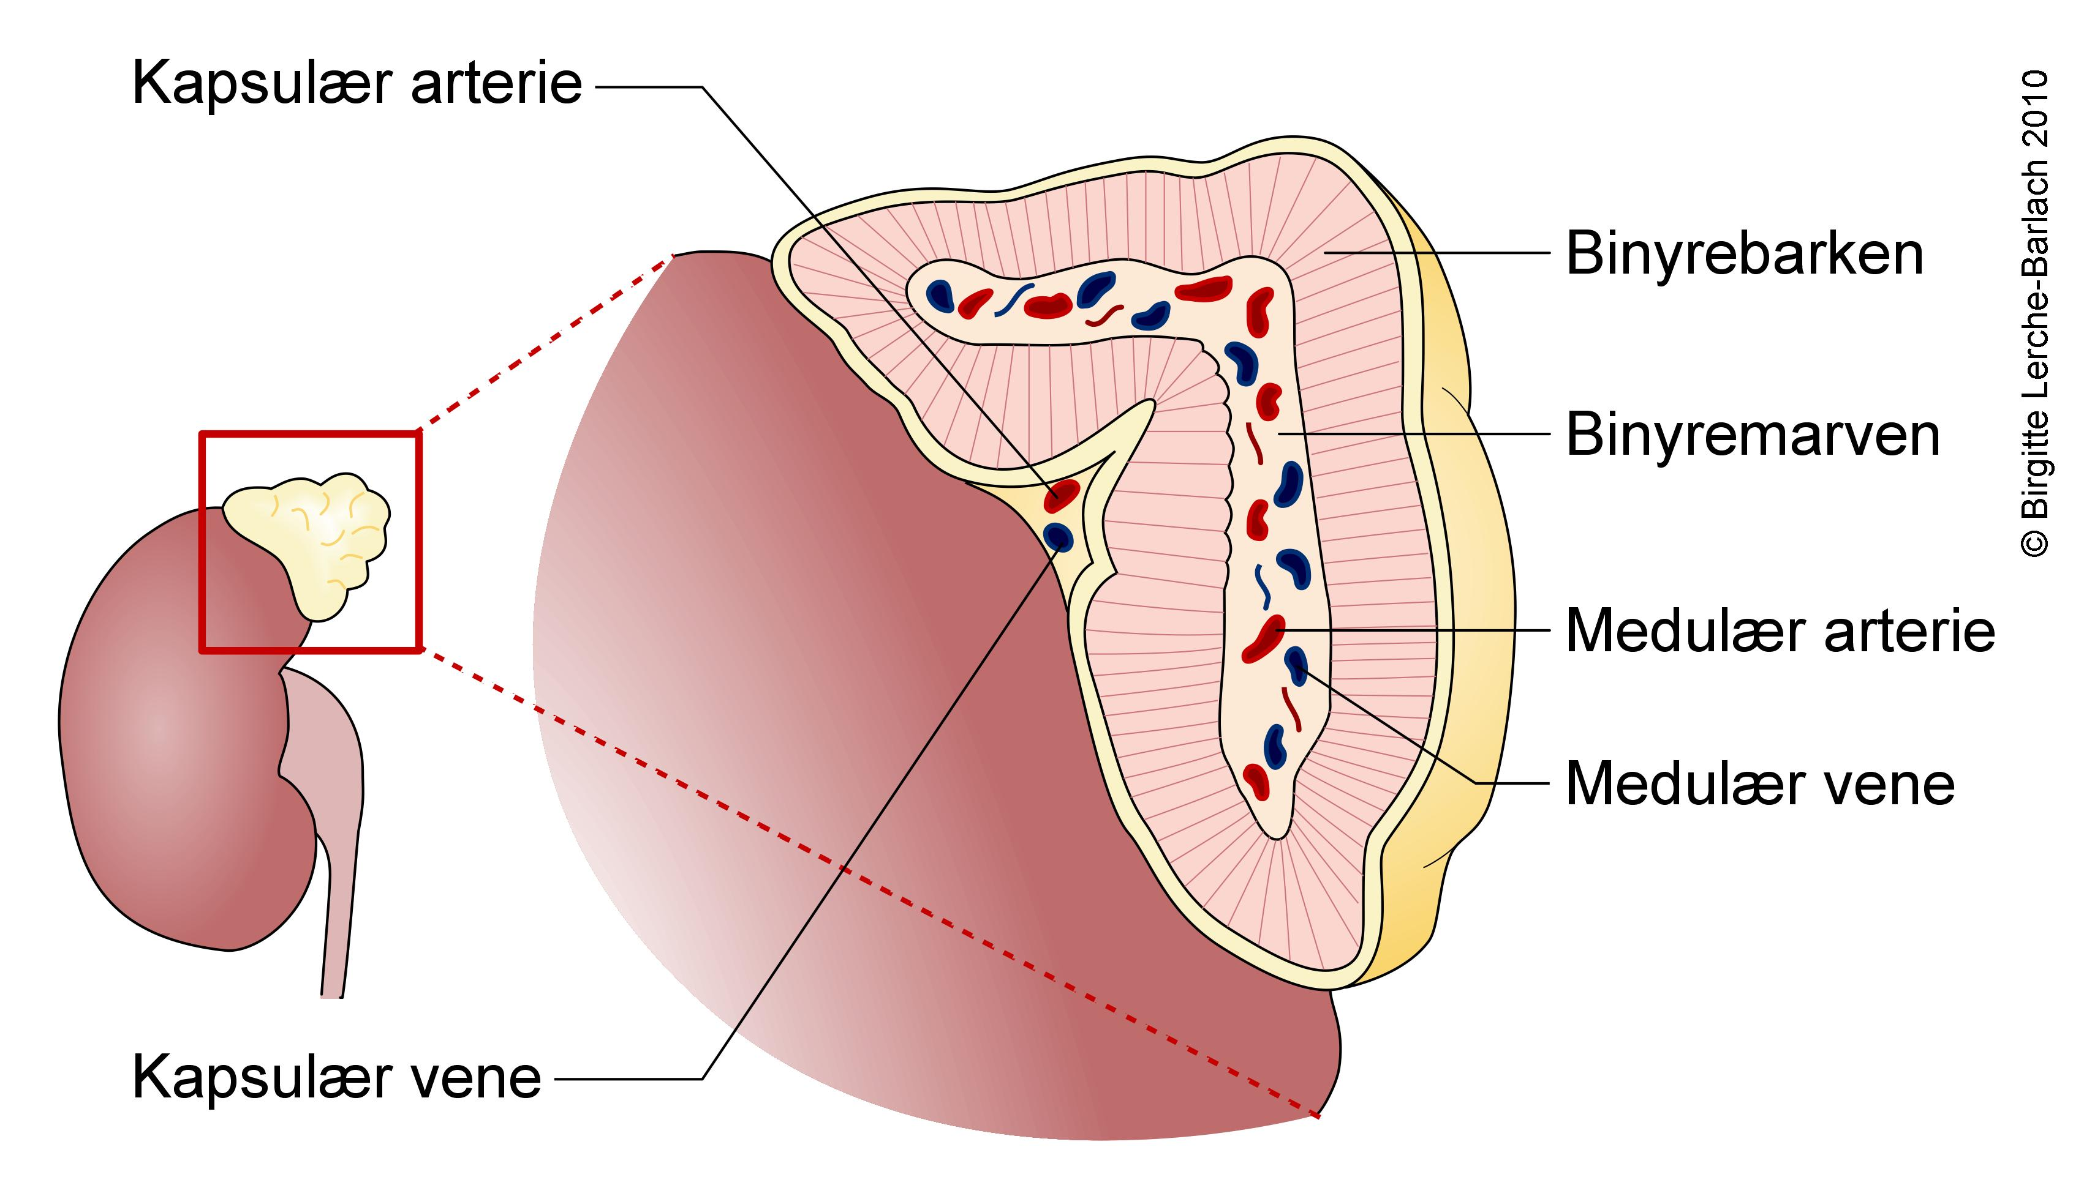
Binyrernes hormoner
Hormonerne fra binyrerne virker ved hjælp af et samspil mellem nervesystemet og hormonsystemet.
Hvad er binyrerne?
  De består af et ydre lag, barken (her produceres hormonerne kortisol og aldosteron), et indre lag og marven (her produceres hormonerne adrenalin og noradrenalin)

Slide 9
Binyrernes hormoner: Kortisol
Et steroidhormon, som påvirker ALLE kroppens celler.
Det sikre at der er glukose nok til cellernes energiproduktion og dæmper immunforsvarets aktivitet.
Man kender også kortisol som ”stresshormonet”:
  Stress: Skal forstås som en belastning af kroppen (fysisk, psykisk eller biokemisk), som udgør en trussel mod kroppens homeostase (ligevægt).
    Fysisk stress: Kan fx være et brækket ben.
    Biokemisk stress: når kroppens blodsukkerniveau falder under et maratonløb.
  I alle 3 tilfælde reagerer kroppen ens ved at øge produktionen af kortisol.
Hele pointen med øgningen af kortisol er denne kædereaktion:
  Muskelcellernes stimuleres af kortisol til at nedbryde proteiner = flere frie aminosyrer.
  Leveren stimuleres af kortisol til at producere de enzymer, der nedbryder aminosyrerne = glukose til kroppen.
  I fedtvæv øges frigivelsen af fedtsyrer til blodet.
Alle 3 dele af reaktionen giver mere energi til cellerne.

Slide 10
Binyrernes hormoner: Adrenalin
Adrenalin produceres udelukkende i binyremarven.
Noradrenalin er både et binyremarvhormon og et transmitterstof i nervesystemet.
Begge hormoner virker i tæt samarbejde med det autonome nervesystem, da de er med til at forstærke effekten af det sympatiske nervesystem (fight og fligt mode)
Resultatet: puls og blodtryk stiger og glykogen omdannes til glukose.

Slide 11
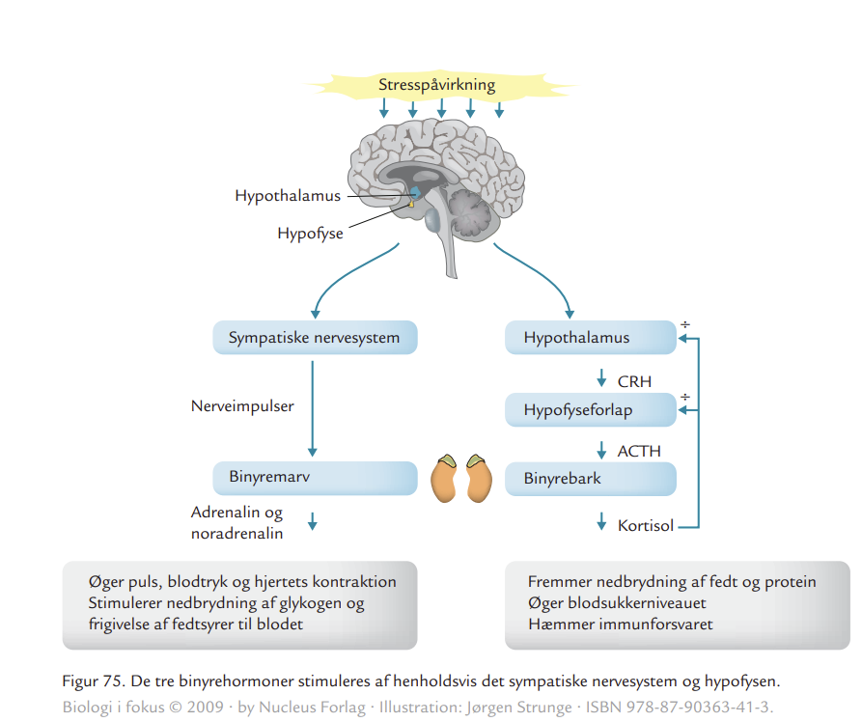

Slide 12
Hormoners virkning på målceller
Alle hormoner påvirker deres målceller (receptorer) ved at binde sig til bestemte receptorer – enten på cellens overflade eller til en receptor inde i cellen (intracellulær receptor)
For at et hormon kan påvirke en celle, så skal der altså være en receptor, som kan binde sig til det pågældende hormon.
Der kan ske 4 former for respons mellem et hormon og en målcelle:
  Cellens proteinsyntese kan påvirkes.
  Cellens enzymaktivitet kan øges.
  Cellen kan øge udskillelsen af forskellige stoffer.
  Der kan ske en øget stoftransport gennem cellemembranen.
Hvor lang tid tager det for et hormon at påvirke en målcelle?
  Man taler om hormoners halveringstid – den tid det tager for en given koncentration for at blive halveret – adrenalin er fx 3 min., og 3,5 time for testosteron.

Slide 13
Fedtopløselige hormoner
Kan diffundere gennem cellemembranen og binde sig til en intracellulær receptor i cellens cytoplasma eller cellekernen.
Under fedtopløselige hormoner har vi følgende hormoner:
  Kønshormonerne – østrogen, progesteron og testosteron.
  Binyrebarkhormonerne kortisol og aldosteron.
  Skjoldbruskkirtelhormonerne thyroxin og triiodthyronin.
Når hormonerne er fedtopløselige, så betyder det, at de transporteres i blodet via transportproteiner.
Herefter diffunderer de passivt gennem cellemembranen til en intracellulær receptor.
Når bindingen er sket, så transporteres komplekset ind i cellekernen, hvor det sætter sig på et stykke DNA, som er tæt på genet, der skal aktiveres.

Slide 14
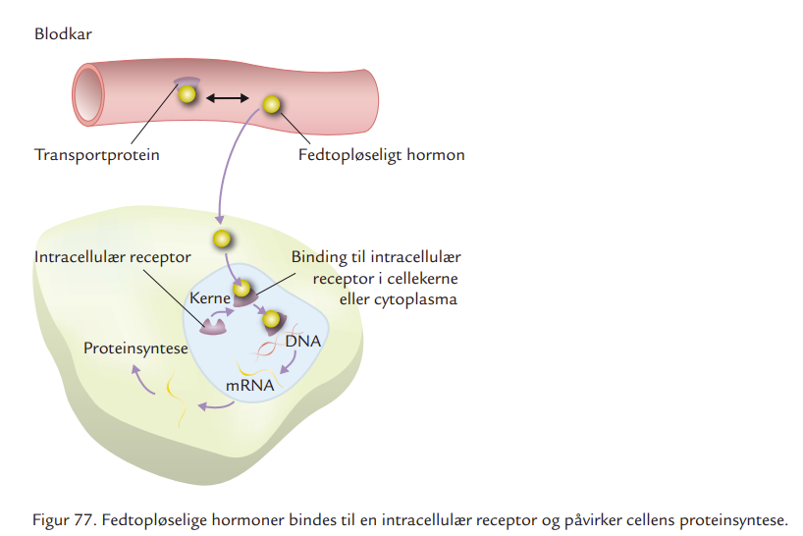

Slide 15
Vandopløselige hormoner
De vandopløselige hormoner kan sætte sig på receptorer på målcellens overflade.
Vandopløselige hormoner er kan være dannet ud fra aminosyrer (adrenalin og noradrenalin) eller være polypeptider (insulin og glukagon).
De transporteres i blodet opfanges af receptorer, som sidder på alle sider af målcellernes cellemembran.
De fleste vandopløselige hormoner virker ved at sætte sig på en receptor, som er koblet til et stort proteinkompleks i cellemembranen, kaldet G-protein.
G-proteinet kan enten stimulere eller hæmme cellens dannelse af intracellulært signalstof – second-messenger.

Slide 16
